Slide 1
База данных “ключ-значение” с компрессией
Ильин Андрей ИУ9-62Б. Москва 2023

Slide 2
Проблема
Проблема: приложения генерируют много текстовых логов, что занимает много памяти.
Решение: использовать алгоритмы компрессии для сжатия данных и реализовать базу данных, которая будет сжимать данные.
Пример: хранение логов системы антиплагиата в формате JSON.

Slide 3
Постановка задачи
Выбрать и изучить подходящий алгоритм компрессии
Определить структуру хранения данных на диске
Разработать формат хранения
Написать реализацию базы данных с интерфейсом на языке C

Slide 4
Алгоритм LZW
При кодировании сообщения динамически создаёт словарь фраз: определённым последовательностям символов ставятся в соответствие коды фиксированной длины.
Словарь инициализируется всеми 1-символьными фразами

Slide 5
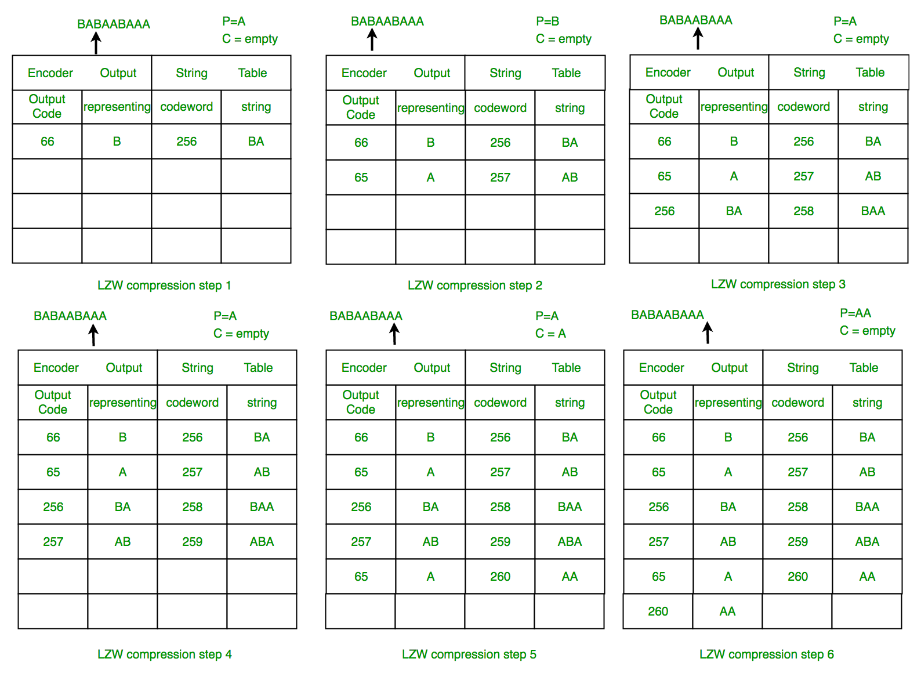
Алгоритм LZW

Slide 6
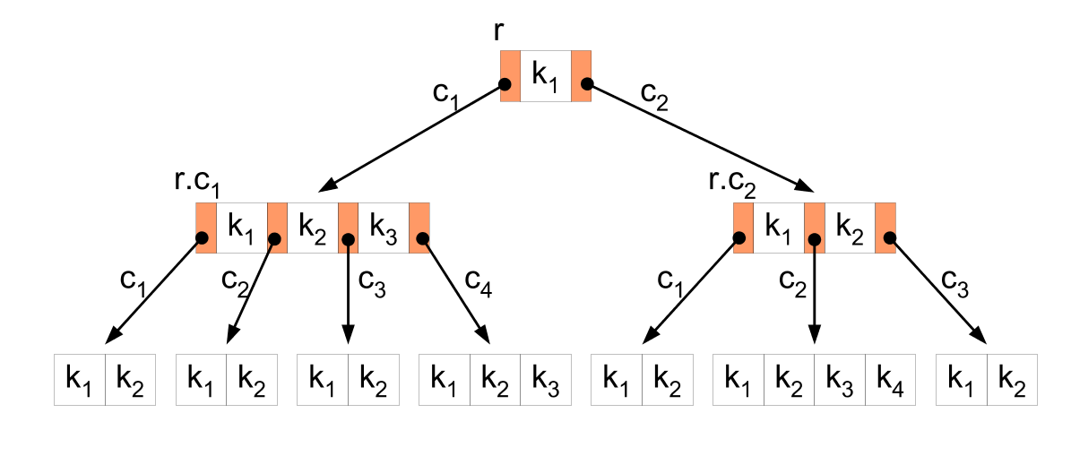
B-дерево
Сбалансированное, сильно ветвистое дерево. Часто используется для хранения данных во внешней памяти.

Slide 7
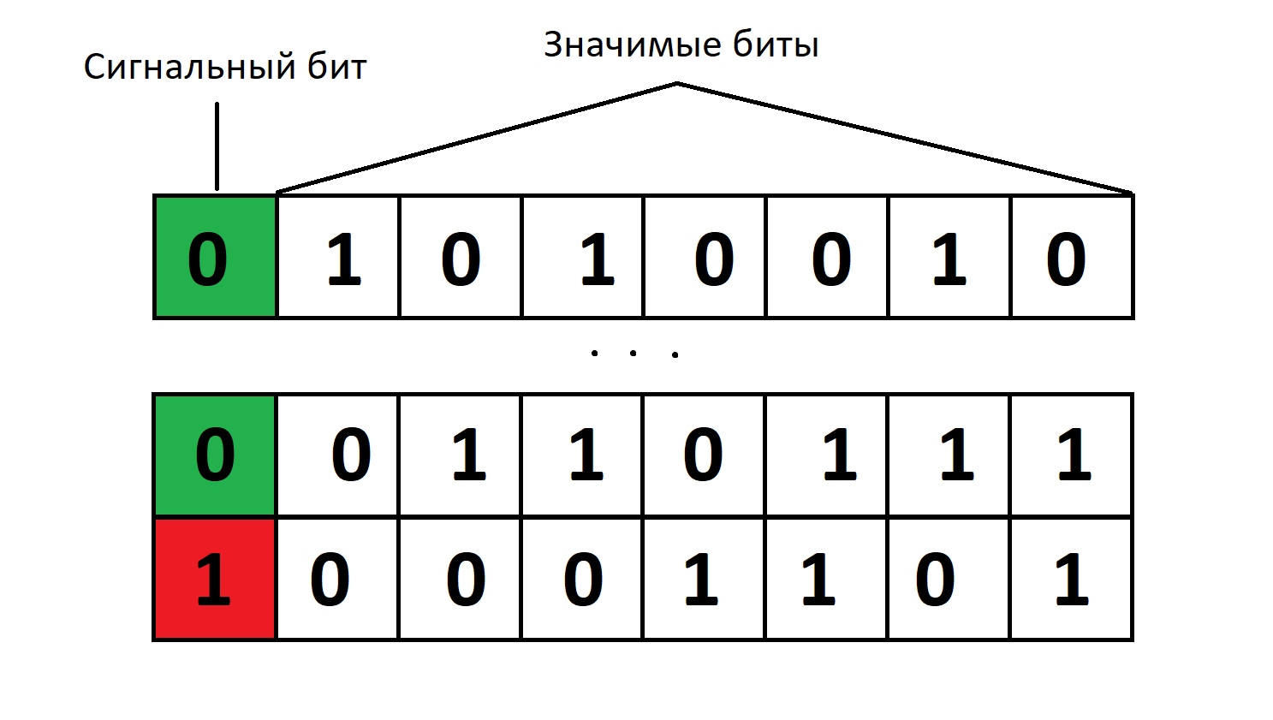
Хранение примитивов в бинарных файлах

Slide 8
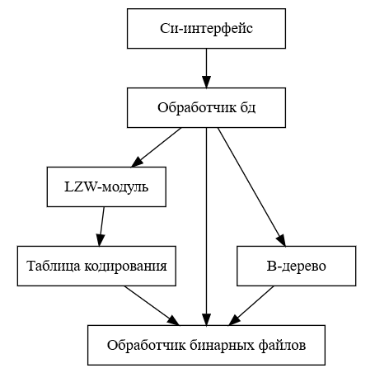
Структура проекта

Slide 9
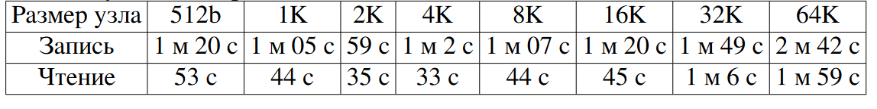
Анализ быстродействия
Запускалась упаковка 300 тысяч уникальных ключей в базу и извлечение этих ключей из базы. Замерялось время, затраченное на запись и чтение всех ключей.

Slide 10
Заключение
В ходе курсовой работы:
Были рассмотрены такие понятия как LZW-алгоритм сжатия и B-деревья;
На основе этого была разработано хранилище “ключ-значение” с интерфейсом на языке C;
Был проведён анализ быстродействия на разных конфигурациях хранилища;

